Slide 1
Хеширование
Основные понятия
Методы разрешения коллизий
Типы функций хеширования
Примеры использования

Slide 2
1953 Ханс Петер Лун ( IBM) предложил «хеш-кодирование».
1956 Арнольд Думи в своей работе «Computers and automation» первым описал идею «хеширования»
1957 в журнале «IBM Journal of Research and Development» статья Уэсли Питерсона о поиске текста в больших файлах.
1967 книгa Херберта Хеллермана «Принципы цифровых вычислительных систем»
1968 Роберт Моррис - в журнале «Communications of the ACM» большой обзор по «хешированию».

Slide 3
Хеш-функция должна
быть простой с вычислительной точки зрения;
распределять ключи в хеш-таблице наиболее равномерно;
не отображать какую-либо связь между значениями ключей в связь между значениями адресов;
минимизировать число коллизий

Slide 4
Методы разрешения коллизий
метод цепочек (внешнее или открытое хеширование);
метод открытой адресации (закрытое хеширование).

Slide 5
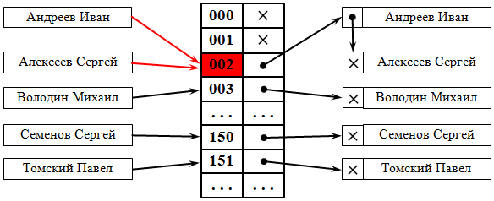
Метод цепочек
O(1+k)

Slide 6
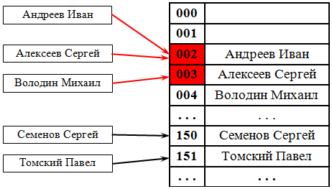
Метод открытой адресации

Slide 7
Типы функций хеширования
Таблица прямого доступа (a=h(k), где a – адрес, k – ключ)
Метод остатков от деления,
Метод функции середины квадрата
Метод свертки

Slide 8
Таблица прямого доступа a=h(k), где a – адрес, k – ключ

Slide 9
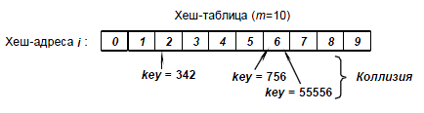
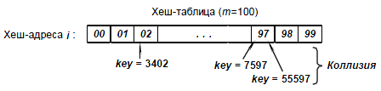
Метод остатков от деления
Key % HashTableSize
//функция создания хеш-таблицы метод деления по модулю
int Hash(int Key, int HashTableSize) {//HashTableSize return Key % HashTableSize;}

Slide 10
int h(char *key, int m) {
int s = 0;
while(*key)
s += *key++;
return s % m;
}
int h(char *key, int m) {
int len = strlen(key), s = 0;
if(len < 2) // Если длина ключа равна 0 или 1,
s = key[0]; // возвратить key[0]
else s = key[0] + key[len–1];
return s % m;}

Slide 11
Метод свертки
Ключ, записанный как число в некоторой системе счисления P, интерпретируется как число в системе счисления Q>P. Обычно выбирают Q=P+1. Это число переводится из системы Q обратно в систему P, приводится к размеру пространства записей и интерпретируется как адрес.

Slide 12
Открытое хеширование (метод цепочек)
Для В классов, пронумерованных от 0 до В-1, строится хеш-функция h(x) такая, что для любого элемента х исходного множества функция h(x) принимает целочисленное значение из интервала 0,1,...,В-1, соответствующее классу, которому принадлежит элемент х.
Элемент х, относящийся к i -му списку – это элемент исходного множества, для которого h(x)=i.

Slide 13
typedef int T; // тип элементов
typedef int hashTableIndex; // индекс в хеш-таблице
#define compEQ(a,b) (a == b)
typedef struct Node_ {
T data;// данные, хранящиеся в вершине
struct Node_ *next; // следующая вершина
} Node;

Slide 14
Node **hashTable;
int hashTableSize;
hashTableIndex myhash(T data);
Node *insertNode(T data);
void deleteNode(T data);
Node *findNode (T data);

Slide 15
int _tmain(int argc, _TCHAR* argv[]){
int i, *a, maxnum;
cout << " Vvedite kol-vo elementov maxnum: ";
cin >> maxnum;
cout << " Vvedite razmer hesh-tablizy HashTableSize : ";
cin >> hashTableSize;
a = new int[maxnum];
hashTable = new Node*[hashTableSize];
for (i = 0; i < hashTableSize; i++)
hashTable[i] = NULL;
// генерация массива
for (i = 0; i < maxnum; i++)
a[i] = rand();

Slide 16
// заполнение хеш-таблицы элементами массива
for (i = 0; i < maxnum; i++) {
insertNode(a[i]);
cout<<a[i]<<" ";
}
cout<<"\n";
// поиск элементов массива по хеш-таблице
for (i = maxnum-1; i >= 0; i--) {
findNode(a[i]);
}

Slide 17
for (i = 0; i < hashTableSize; i++){
cout << i+1 << " : ";
Node *Temp = hashTable[i];
while ( Temp ){
cout << Temp->data << " -> ";
Temp = Temp->next;
}
cout << "\n";
}

Slide 18
cout<<"\n";
// очистка хеш-таблицы
for (i = maxnum-1; i >= 0; i--) {
deleteNode(a[i]);
}
system("pause");
return 0;
}

Slide 19
// хеш-функция размещения вершины
hashTableIndex myhash(T data) {
return (data % hashTableSize);
}

Slide 20
// функция поиска местоположения и вставки вершины в таблицу
Node *insertNode(T data) {
Node *p, *p0;
hashTableIndex bucket;
// вставка вершины в начало списка
bucket = myhash(data);
if ((p = new Node) == 0) {
fprintf (stderr, "Нехватка памяти (insertNode)\n");
exit(1); }
p0 = hashTable[bucket];
hashTable[bucket] = p;
p->next = p0; p->data = data;
return p; }

Slide 21
//функция удаления вершины из таблицы
void deleteNode(T data) {
Node *p0, *p;
hashTableIndex bucket;
p0 = 0;
bucket = myhash(data);
p = hashTable[bucket];
while (p && !compEQ(p->data, data)) {
p0 = p;
p = p->next;
}

Slide 22
if (!p) return;
if (p0)
p0->next = p->next;
else
hashTable[bucket] = p->next;
free (p);
}

Slide 23
// функция поиска вершины со значением data
Node *findNode (T data) {
Node *p;
p = hashTable[myhash(data)];
while (p && !compEQ(p->data, data))
p = p->next;
return p;
}

Slide 24
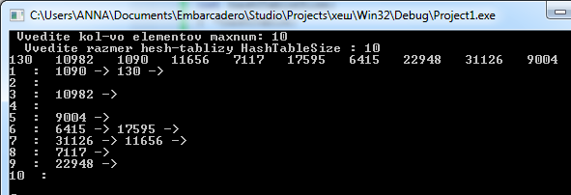

Slide 25
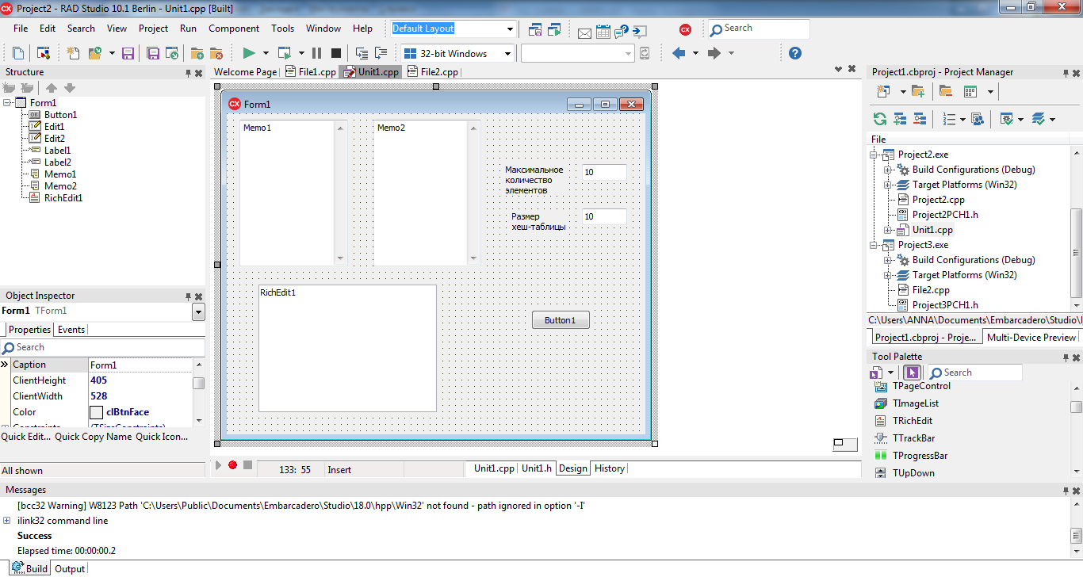

Slide 26
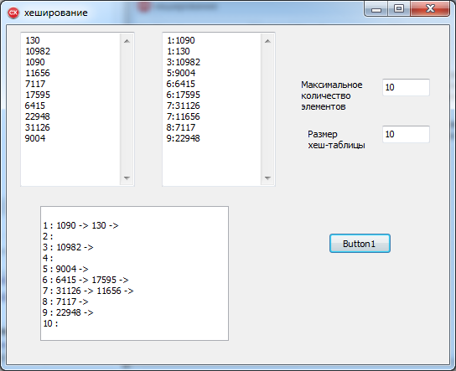

Slide 27
Memo1->Clear();
Memo2->Clear();
int i, *a, maxnum;
maxnum=StrToInt(Edit1->Text);
hashTableSize=StrToInt(Edit2->Text);
//randomize();
a = new int[maxnum];
hashTable = new Node*[hashTableSize];
for (i = 0; i < hashTableSize; i++)
hashTable[i] = NULL;

Slide 28
// генерация массива
for (i = 0; i < maxnum; i++)
a[i] = rand();
// заполнение хеш-таблицы элементами массива
for (i = 0; i < maxnum; i++) {
insertNode(a[i]);
Memo1->Lines->Add(a[i]); //cout<<a[i]<<" ";
}

Slide 29
// поиск элементов массива по хеш-таблице
for (i = maxnum-1; i >= 0; i--) { findNode(a[i]); }
for (i = 0; i < hashTableSize; i++) {
RichEdit1->Lines->Add("");
RichEdit1->Text=RichEdit1->Text+IntToStr(i+1)+" : ";
Node *Temp = hashTable[i];
while ( Temp ) {{ Memo2->Lines-> Add(IntToStr(i+1)+":"+IntToStr(Temp->data) );
RichEdit1->Text=RichEdit1->Text+IntToStr(Temp-> data)+ " -> "; }
Temp = Temp->next; } }

Slide 30
// очистка хеш-таблицы
for (i = maxnum-1; i >= 0; i--) {
deleteNode(a[i]); } }

Slide 31
Закрытое хеширование (метод открытой адресации)
При закрытом (внутреннем) хешировании в хеш-таблице хранятся непосредственно сами элементы, а не заголовки списков элементов. Поэтому в каждой записи (сегменте) может храниться только один элемент. При закрытом хешировании применяется методика повторного хеширования. Если осуществляется попытка поместить элемент х в сегмент с номером h(х), который уже занят другим элементом (коллизия), то в соответствии с методикой повторного хеширования выбирается последовательность других номеров сегментов h1(х),h2(х),..., куда можно поместить элемент х. Каждое из этих местоположений последовательно проверяется, пока не будет найдено свободное. Если свободных сегментов нет, то, следовательно, таблица заполнена, и элемент х добавить нельзя.

Slide 32
При поиске элемента х необходимо просмотреть все местоположения h(x),h1(х),h2(х),..., пока не будет найден х или пока не встретится пустой сегмент.
Существует несколько методов повторного хеширования, то есть определения местоположений h(x),h1(х),h2(х),...:
линейное опробование (адрес=h(x)+ci);
квадратичное опробование (адрес=h(x)+ci+di²);
двойное хеширование (адрес=h(x)+ih2(x)).
где i – номер попытки разрешить коллизию,
c и d – константы.

Slide 33
typedef int T; // тип элементов
typedef int hashTableIndex;// индекс в хеш-таблице
int hashTableSize;
T *hashTable;
bool *used;
hashTableIndex myhash(T data);
void insertData(T data);
void deleteData(T data);
bool findData (T data);
int dist (hashTableIndex a, hashTableIndex b);

Slide 34
int _tmain(int argc, _TCHAR* argv[]){
int i, *a, maxnum;
cout << "Введите количество элементов maxnum : ";
cin >> maxnum;
cout << "Введите размер хеш-таблицы hashTableSize : ";
cin >> hashTableSize;
a = new int[maxnum];
hashTable = new T[hashTableSize];
used = new bool[hashTableSize];
for (i = 0; i < hashTableSize; i++){
hashTable[i] = 0; used[i] = false; }

Slide 35
// генерация массива
for (i = 0; i < maxnum; i++)
a[i] = rand();
// заполнение хеш-таблицы элементами массива
for (i = 0; i < maxnum; i++)
insertData(a[i]);
// поиск элементов массива по хеш-таблице
for (i = maxnum-1; i >= 0; i--)
findData(a[i]);

Slide 36
// вывод элементов массива
for (i = 0; i < maxnum; i++){
cout << a[i]<<" ";
if ( i < maxnum - 1 ) cout << "\t";
}
cout<<"\n";

Slide 37
// вывод хеш-таблицы
for (i = 0; i < hashTableSize; i++){
cout<< i << " : " << used[i] << " : " << hashTable[i] <<endl;
}
// очистка хеш-таблицы
for (i = maxnum-1; i >= 0; i--) {
deleteData(a[i]);
}
system("pause"); return 0;
}

Slide 38
// хеш-функция размещения величины
hashTableIndex myhash(T data) {
return (data % hashTableSize);
}

Slide 39
// функция поиска местоположения и вставки величины в таблицу
void insertData(T data) {
hashTableIndex bucket;
bucket = myhash(data);
while ( used[bucket] && hashTable[bucket] != data)
bucket = (bucket + 1) % hashTableSize;
if ( !used[bucket] ) {
used[bucket] = true;
hashTable[bucket] = data;
}
}

Slide 40
.
// функция поиска величины, равной data
bool findData (T data) {
hashTableIndex bucket;
bucket = myhash(data);
while ( used[bucket] && hashTable[bucket] != data )
bucket = (bucket + 1) % hashTableSize;
return used[bucket] && hashTable[bucket] == data;
}

Slide 41
//функция удаления величины из таблицы
void deleteData(T data){
int bucket, gap;
bucket = myhash(data);
while ( used[bucket] && hashTable[bucket] != data )
bucket = (bucket + 1) % hashTableSize;
if ( used[bucket] && hashTable[bucket] == data ){
used[bucket] = false;
gap = bucket;
bucket = (bucket + 1) % hashTableSize;
while ( used[bucket] ){
if ( bucket == myhash(hashTable[bucket]) )
bucket = (bucket + 1) % hashTableSize;

Slide 42
else if ( dist(myhash(hashTable[bucket]),bucket) < dist(gap,bucket) )
bucket = (bucket + 1) % hashTableSize;
else {
used[gap] = true;
hashTable[gap] = hashTable[bucket];
used[bucket] = false;
gap = bucket;
bucket++;
}
}
}
}

Slide 43
// функция вычисления расстояние от a до b (по часовой стрелке, слева направо)
int dist (hashTableIndex a,hashTableIndex b){
return (b - a + hashTableSize) % hashTableSize;
}

Slide 44
